Slide 1
Утворюємо числа другого десятка.
Одноцифрові і двоцифрові
числа

Slide 2
Математичний диктант
Розв’яжи приклади, що будуть з’являтись на екрані, та запиши тільки відповідь.
20 - 10
30 + 30
70 + 20
60 + 40
100 - 90
40 - 20

Slide 3

Перевір себе!
20 – 10 = 30
60 + 40 = 100
70 + 20 = 90
100 – 90 = 10
40 – 20 = 20
30 + 30 = 60

Slide 4
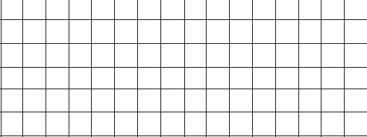

Математична розминка
Накресли у зошиті поданий відрізок. Визнач, скільки клітинок він завдовжки? Не користуючись лінійкою, виміряй його довжину в сантиметрах. Відповідь запиши.
2 клітинки = 1 см
1 см
1 см
1 см
5 см
1 см
1 см
1 см + 1 см + 1 см + 1 см + 1 см = 5 см

Slide 5
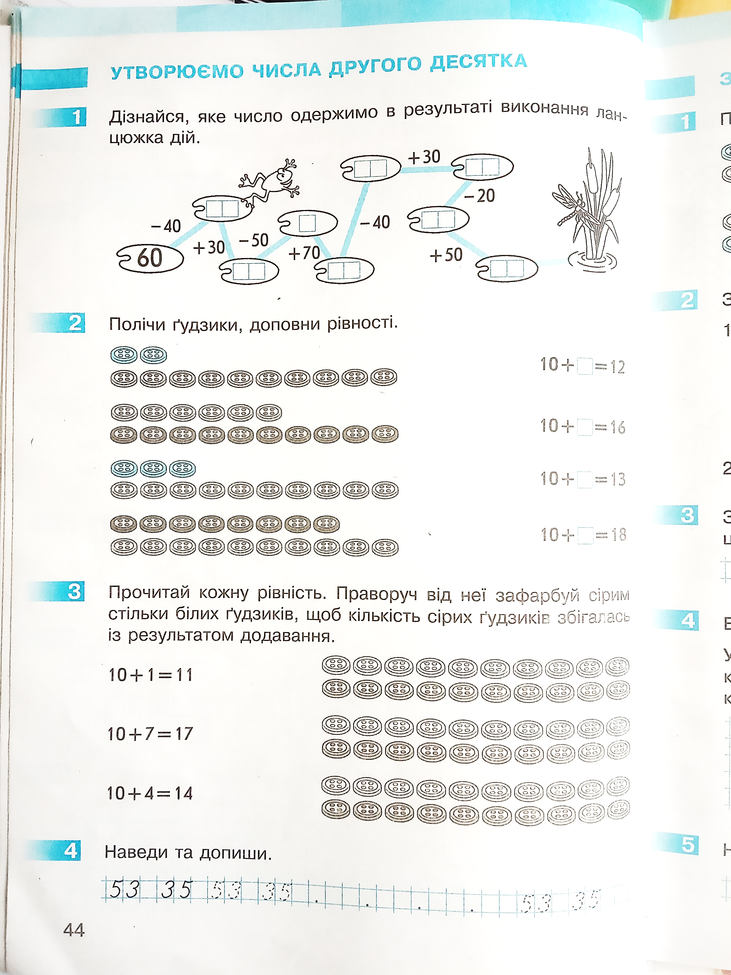
Робота в зошиті
Дізнайся, яке число одержимо в результаті виконання ланцюжка дій.
30
60
20
0
40
50
70
90

Slide 6
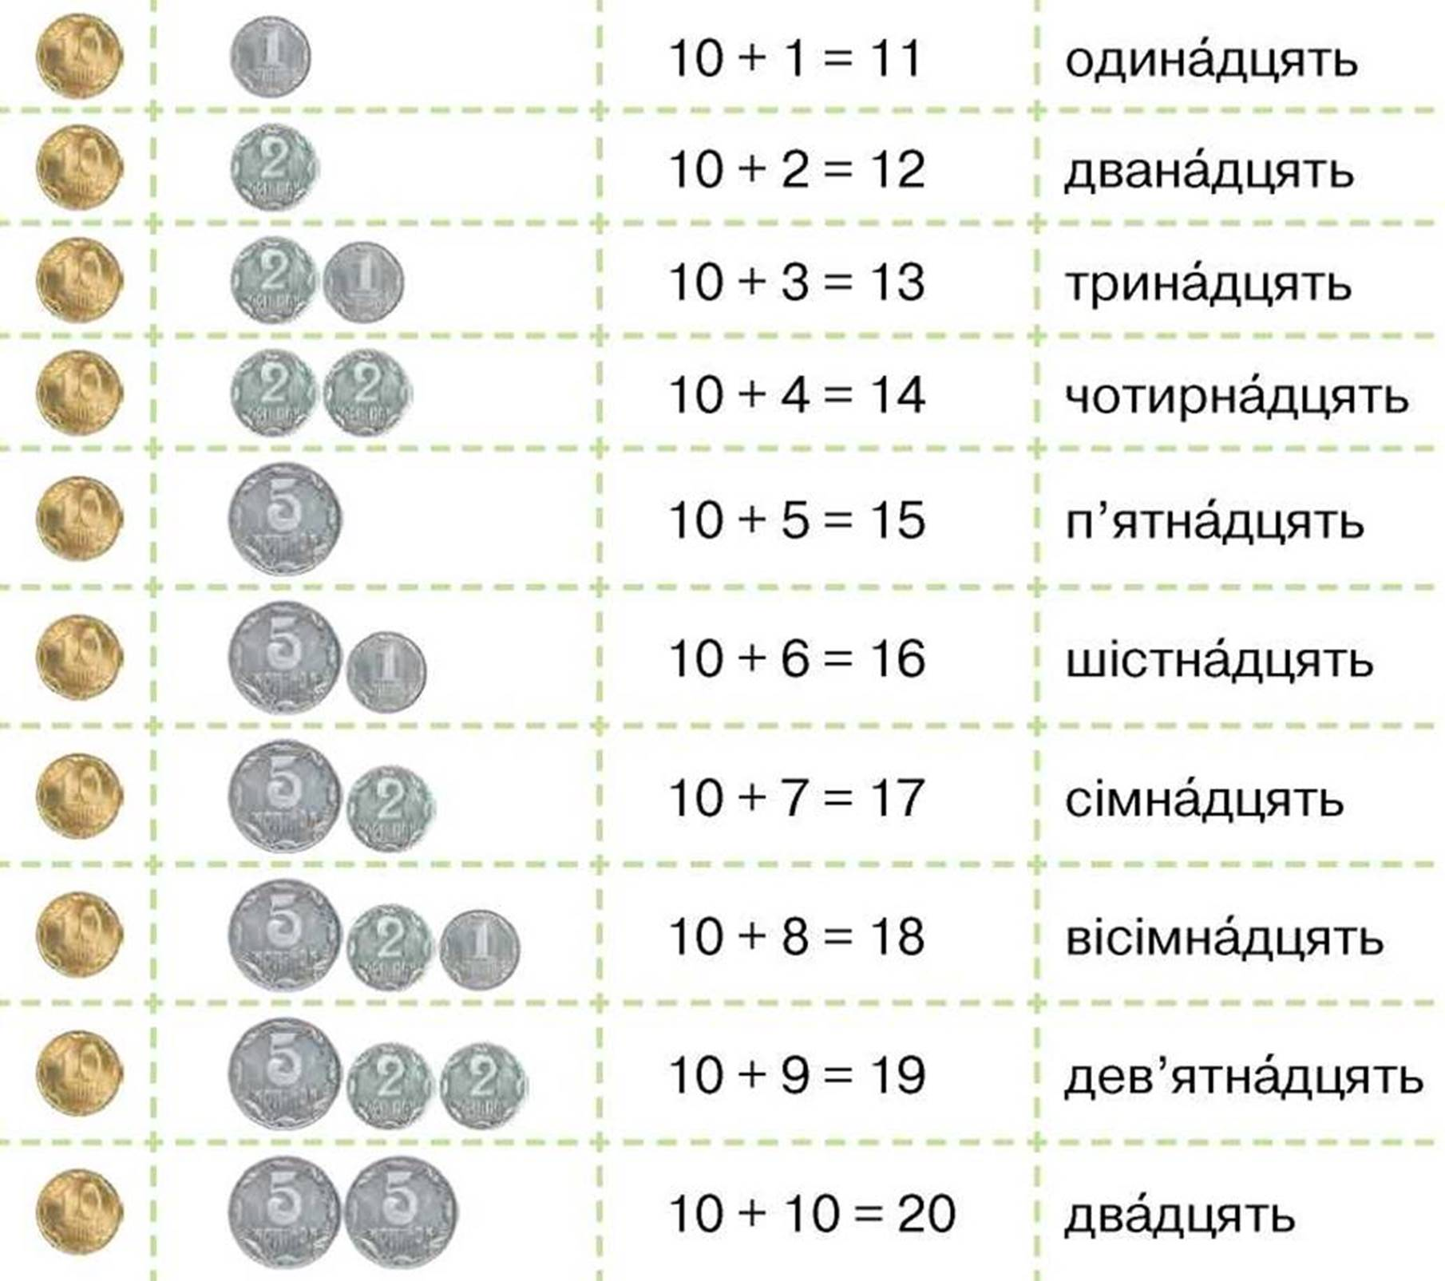
Досліджуємо назви чисел другого десятка

Slide 7
Досліджуємо назви чисел другого десятка

Slide 8

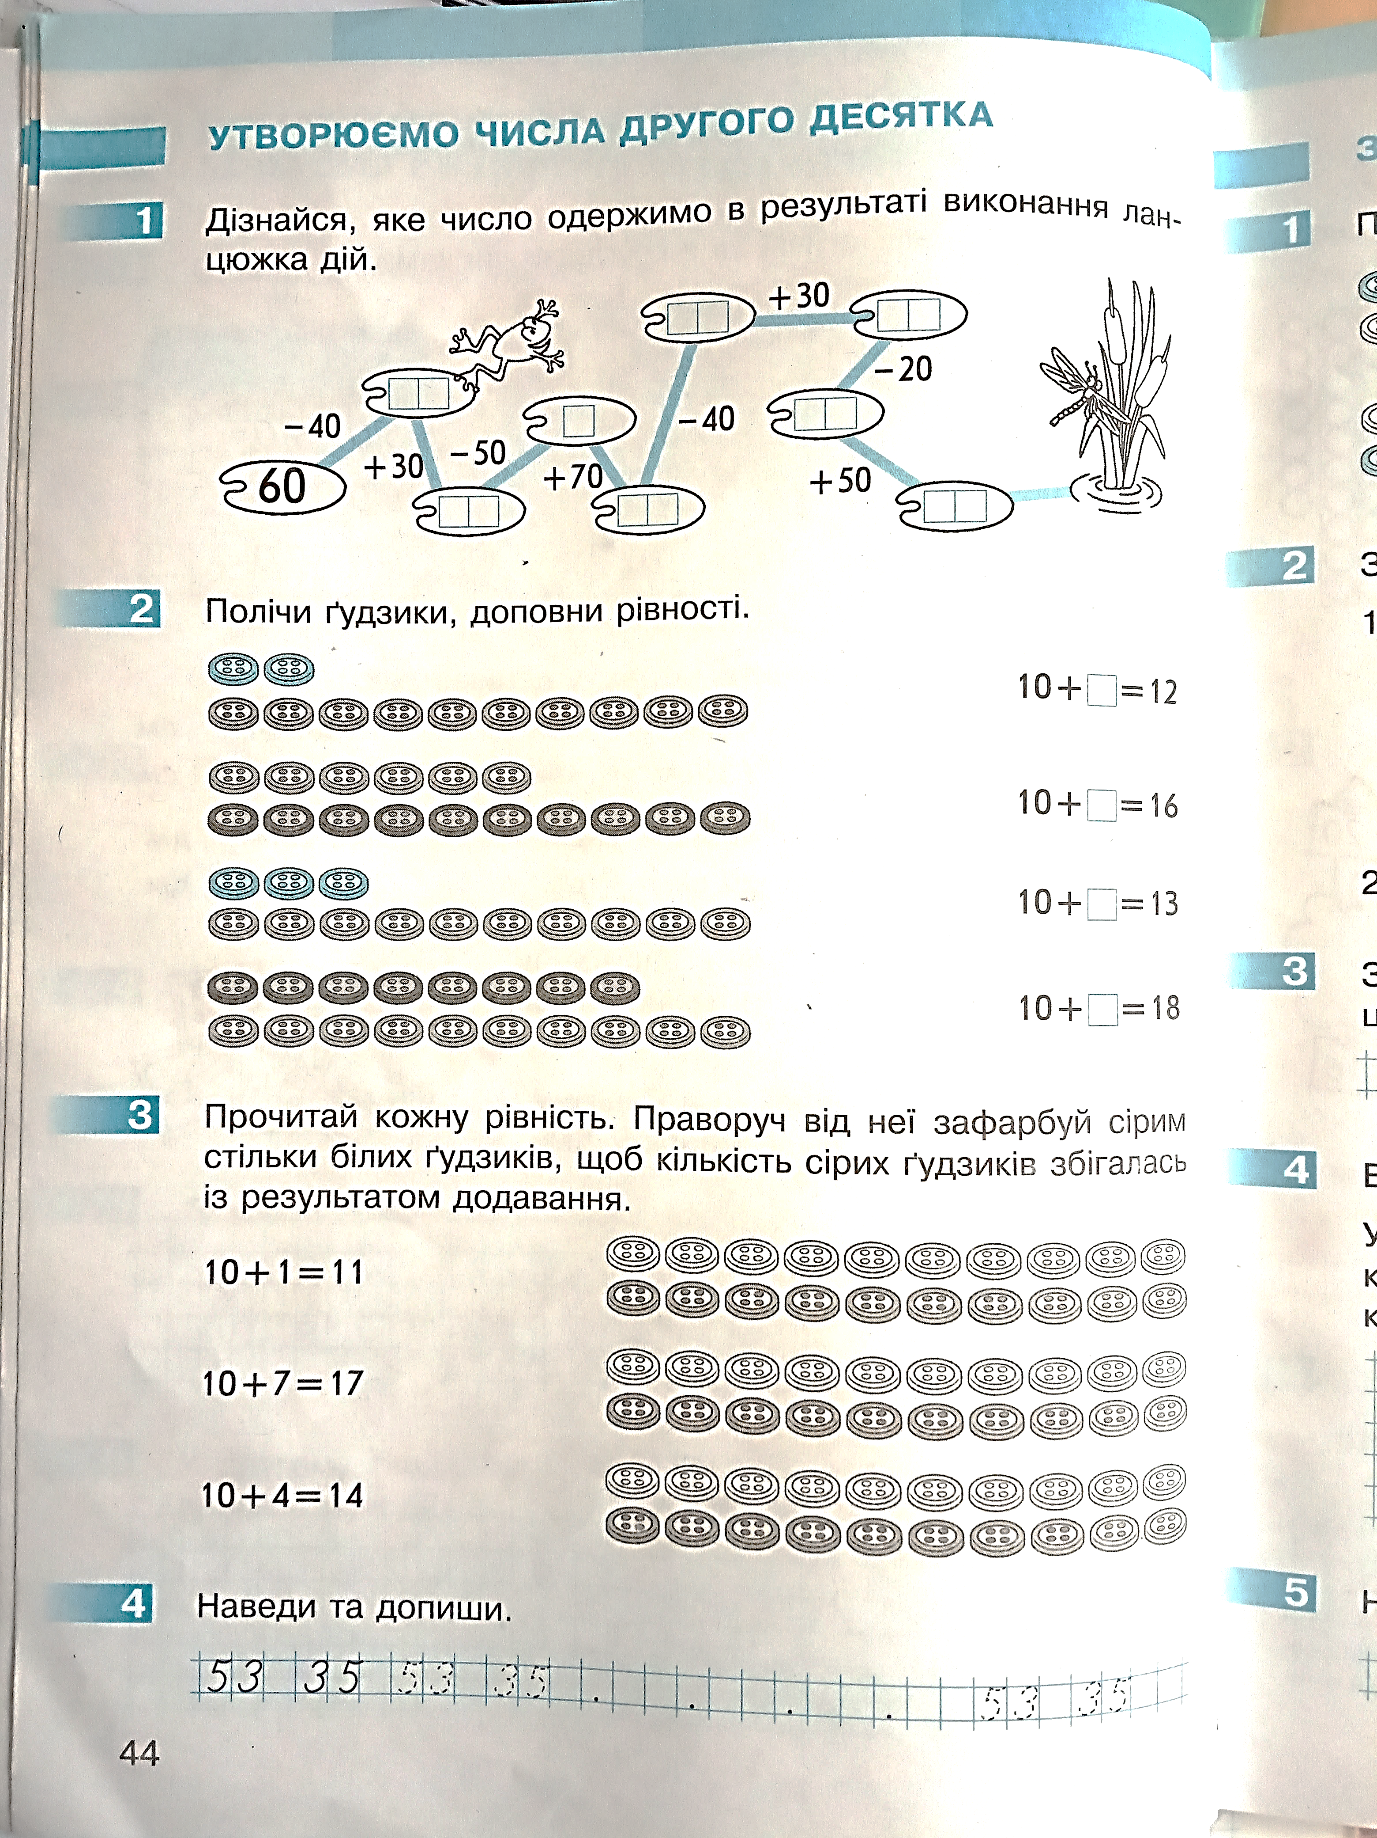

Полічи ґудзики, доповни рівності.
2
6
?
3
8

Slide 9
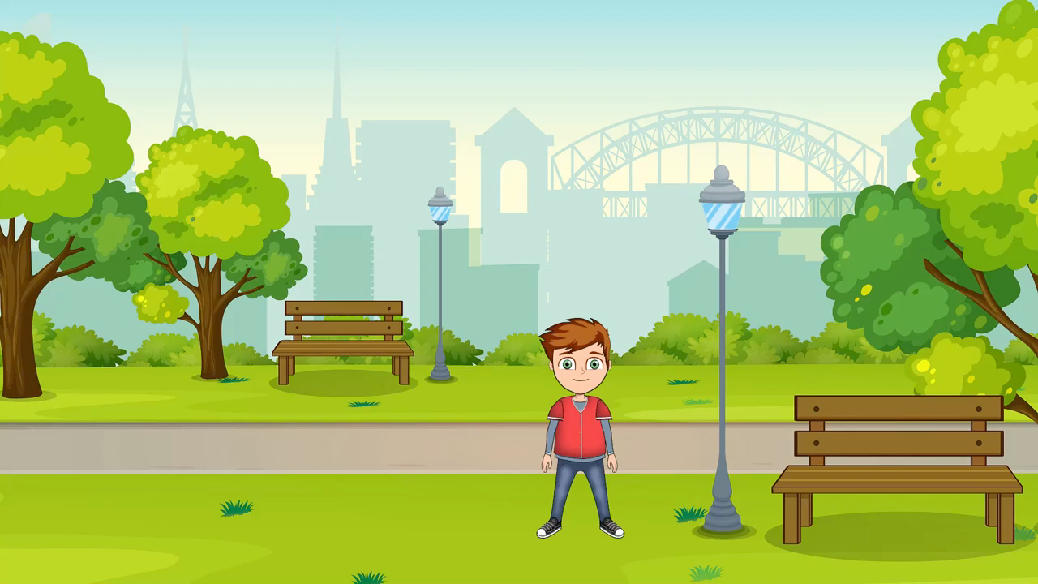
Весела фізкультхвилинка!

Slide 10




Прочитай кожну рівність. Праворуч від неї зафарбуй сірим стільки білих ґудзиків, щоб кількість сірих гудзиків збігалась
із результатом додавання.
10 + 1 = 11
1
2
3
4
5
6
7
8
9
10

Slide 11

Прочитай кожну рівність. Праворуч від неї зафарбуй сірим стільки білих ґудзиків, щоб кількість сірих гудзиків збігалась
із результатом додавання.
10 + 7 = 17
1
2
3
4
5
6
7
8
9
10

Slide 12
Прочитай кожну рівність. Праворуч від неї зафарбуй сірим стільки білих ґудзиків, щоб кількість сірих гудзиків збігалась
із результатом додавання.
10 + 4 = 14
1
2
3
4
5
6
7
8
9
10

